Slide 1
AULA 14 – MODELOS DE ESCOLHA INTERTEMPORAL E DO CICLO DOS NEGÓCIOS

Slide 2
A análise da escolha intertemporal se diferencia da teoria do consumo de Keynes a partir do pressuposto de que as famílias têm um “ciclo de vida” que dura vários períodos e, com base nisso, toma as suas decisões sobre consumo e poupança e não apenas na renda corrente

Slide 3
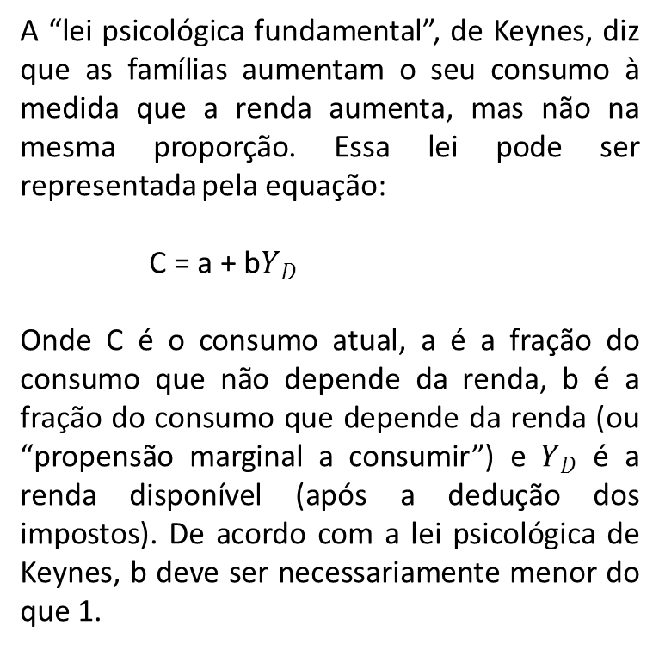
A “lei psicológica fundamental”, de Keynes, diz que as famílias aumentam o seu consumo à medida que a renda aumenta, mas não na mesma proporção. Essa lei pode ser representada pela equação:
C = a + b$Y_{D}$
Onde C é o consumo atual, a é a fração do consumo que não depende da renda, b é a fração do consumo que depende da renda (ou “propensão marginal a consumir”) e $Y_{D}$ é a renda disponível (após a dedução dos impostos). De acordo com a lei psicológica de Keynes, b deve ser necessariamente menor do que 1.

Slide 4
A função consumo keynesiana afirma ainda que a razão entre consumo e renda (“propensão média a consumir”) diminui à medida que a renda aumenta. Disso resulta que famílias de renda mais alta tendem a poupar mais do que as famílias de renda mais baixa, ou seja, haveria uma tendência de aumento da “propensão média a poupar”.

Slide 5
A hipótese de que o consumo cresce menos que proporcional ao acréscimo da renda foi contestada por alguns estudos empíricos, como o de Kusnetz que, com base em uma série temporal para o período 1869-1938, concluiu haver uma proporcionalidade entre consumo e renda, contrariando a hipótese da propensão média a consumir decrescente em relação à renda. Aparentemente, no longo prazo, a função consumo tem um comportamento diferente do que no curto prazo, isto é, seria linear (uma reta partindo da origem), sendo a propensão média a consumir constante.

Slide 7
A teoria do consumo intertemporal, ao contrário de Keynes que relaciona o consumo atual com a renda atual, leva em conta o fato de que as famílias tomam suas decisões de consumo atual com base na expectativa de renda futura e também na taxa de juros que ganhará poupando, ou a que deverá pagar contraindo um empréstimo. Esses empréstimos, entretanto, terão de ser pagos, comprometendo parte do consumo futuro.

Slide 8
Trata-se de uma “escolha intertemporal” das famílias, que preveem como as decisões de consumo atual irão afetar o seu consumo futuro. As famílias se defrontam, portanto, com uma restrição orçamentária intertemporal, que leva em consideração não só o consumo presente, mas também o consumo futuro.

Slide 9
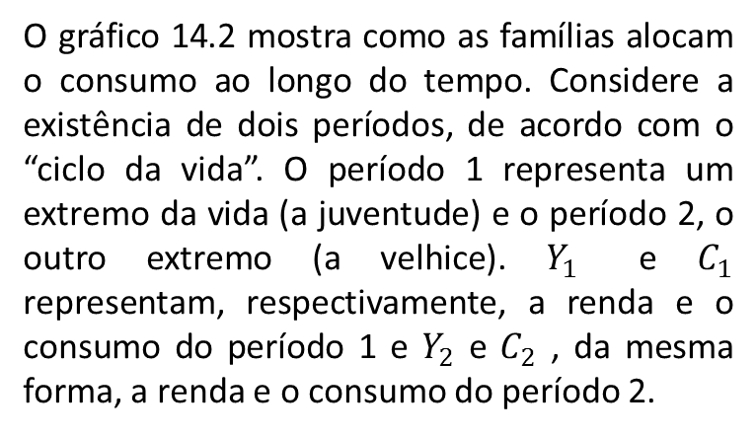
O gráfico 14.2 mostra como as famílias alocam o consumo ao longo do tempo. Considere a existência de dois períodos, de acordo com o “ciclo da vida”. O período 1 representa um extremo da vida (a juventude) e o período 2, o outro extremo (a velhice). $Y_{1}$ e $C_{1}$ representam, respectivamente, a renda e o consumo do período 1 e $Y_{2}$ e $C_{2}$ , da mesma forma, a renda e o consumo do período 2.

Slide 11
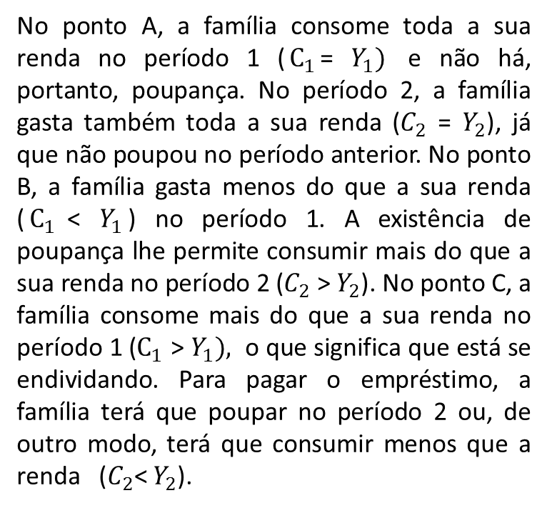
No ponto A, a família consome toda a sua renda no período 1 ($C_{1}$= $Y_{1})$ e não há, portanto, poupança. No período 2, a família gasta também toda a sua renda ($C_{2}$ = $Y_{2}$), já que não poupou no período anterior. No ponto B, a família gasta menos do que a sua renda ($C_{1}$< $Y_{1}$) no período 1. A existência de poupança lhe permite consumir mais do que a sua renda no período 2 ($C_{2}$ > $Y_{2}$). No ponto C, a família consome mais do que a sua renda no período 1 ($C_{1}$ > $Y_{1}),$ o que significa que está se endividando. Para pagar o empréstimo, a família terá que poupar no período 2 ou, de outro modo, terá que consumir menos que a renda ($C_{2}$< $Y_{2}$).

Slide 12
Uma forma de analisar a escolha do consumidor é através do instrumental de curvas de indiferença, da microeconomia. Essas curvas são, por definição, convexas em relação a origem, como as duas curvas apresentadas no gráfico 14.3. Cada uma delas representa combinações de consumo dos períodos 1 e 2 que proporcionam o mesmo grau de utilidade às famílias

Slide 13
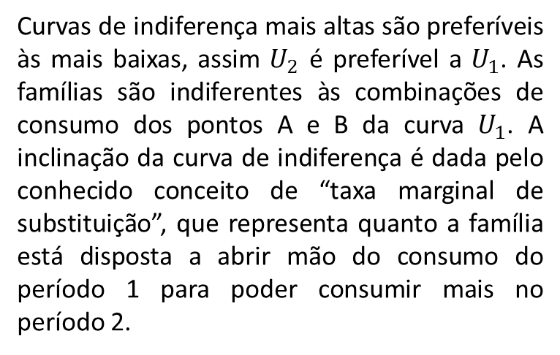
Curvas de indiferença mais altas são preferíveis às mais baixas, assim $U_{2}$ é preferível a $U_{1}$. As famílias são indiferentes às combinações de consumo dos pontos A e B da curva $U_{1}$. A inclinação da curva de indiferença é dada pelo conhecido conceito de “taxa marginal de substituição”, que representa quanto a família está disposta a abrir mão do consumo do período 1 para poder consumir mais no período 2.

Slide 15
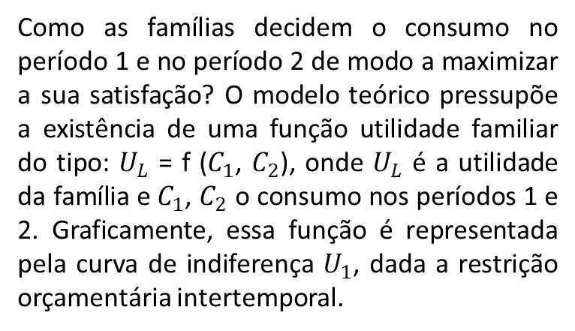
Como as famílias decidem o consumo no período 1 e no período 2 de modo a maximizar a sua satisfação? O modelo teórico pressupõe a existência de uma função utilidade familiar do tipo: $U_{L}$ = f ($C_{1}$, $C_{2}$), onde $U_{L}$ é a utilidade da família e $C_{1}$, $C_{2}$ o consumo nos períodos 1 e 2. Graficamente, essa função é representada pela curva de indiferença $U_{1}$, dada a restrição orçamentária intertemporal.

Slide 17
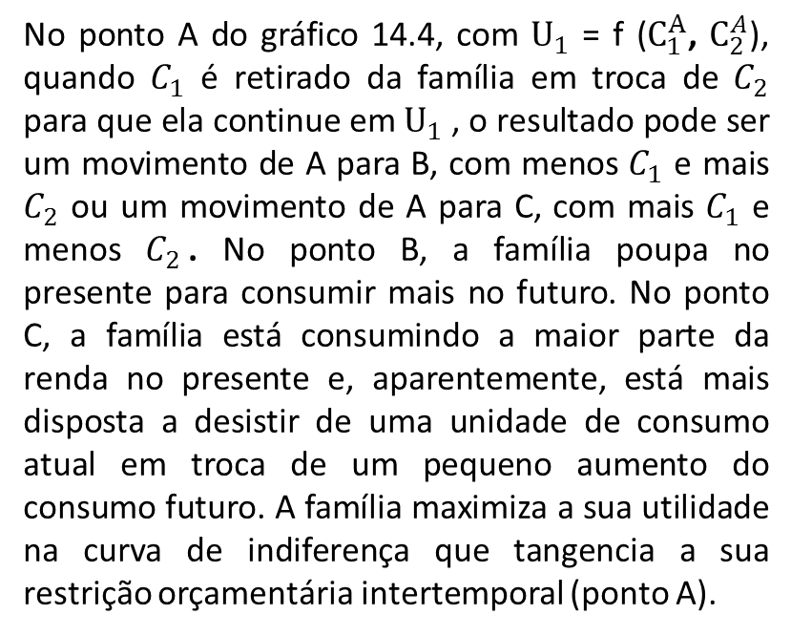
No ponto A do gráfico 14.4, com $U_{1}$ = f ($C_{1}^{A}$, $C_{2}^{A}$), quando $C_{1}$ é retirado da família em troca de $C_{2}$ para que ela continue em $U_{1}$ , o resultado pode ser um movimento de A para B, com menos $C_{1}$ e mais $C_{2}$ ou um movimento de A para C, com mais $C_{1}$ e menos $C_{2}$. No ponto B, a família poupa no presente para consumir mais no futuro. No ponto C, a família está consumindo a maior parte da renda no presente e, aparentemente, está mais disposta a desistir de uma unidade de consumo atual em troca de um pequeno aumento do consumo futuro. A família maximiza a sua utilidade na curva de indiferença que tangencia a sua restrição orçamentária intertemporal (ponto A).

Slide 18
Modelos de consumo e poupança intertemporal

Slide 19
Nesta parte, serão apresentados dois modelos de escolha intertemporal entre consumo e poupança. O primeiro deles foi desenvolvido por Milton Friedman, na década de 1950. Ao contrário da função consumo keynesiana, em que o consumo dependia da renda corrente, a função consumo de Friedman parte do princípio de que o consumo depende não só da renda do ano atual, mas também da renda esperada nos próximos anos.

Slide 20
O consumo presente, portanto, depende da média do somatório da renda esperada neste ano e nos anos futuros, a qual Friedman denominou renda permanente. Assim, alterações transitórias na renda não teriam quase nenhum efeito sobre o consumo, porque as pessoas tendem a poupar ou despoupar quando ocorrem alterações temporárias na renda, de modo a manter um padrão estável de consumo ao longo do tempo.

Slide 21
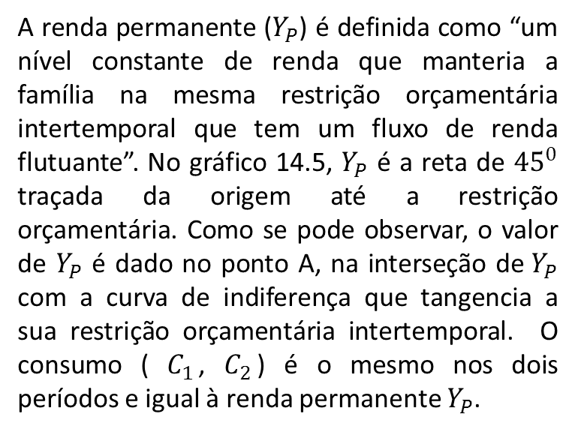
A renda permanente ($Y_{P}$) é definida como “um nível constante de renda que manteria a família na mesma restrição orçamentária intertemporal que tem um fluxo de renda flutuante”. No gráfico 14.5, $Y_{P}$ é a reta de ${45}^{0}$ traçada da origem até a restrição orçamentária. Como se pode observar, o valor de $Y_{P}$ é dado no ponto A, na interseção de${ Y}_{P}$ com a curva de indiferença que tangencia a sua restrição orçamentária intertemporal. O consumo ( $C_{1}$, $C_{2}$) é o mesmo nos dois períodos e igual à renda permanente $Y_{P}$.

Slide 23
Embora a função consumo de Friedman seja um aperfeiçoamento da teoria da função consumo keynesiana, não resta dúvida que as famílias só têm certeza absoluta da renda atual. Não há como saber, quando há alteração do rendimento, se a mudança na renda vai ser permanente ou transitória.

Slide 24
Embora a função consumo de Friedman seja um aperfeiçoamento da teoria da função consumo keynesiana, não resta dúvida que as famílias só têm certeza absoluta da renda atual. Não há como saber, quando há alteração do rendimento, se a mudança na renda vai ser permanente ou transitória.

Slide 25
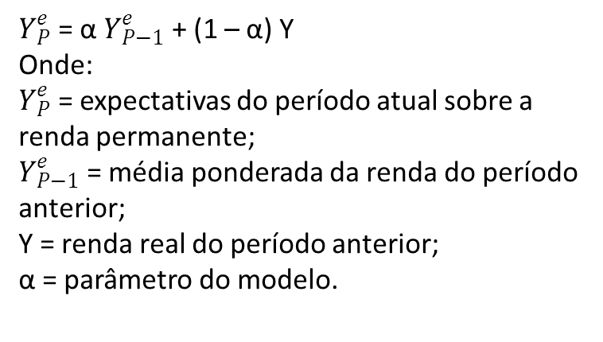
$Y_{P}^{e}$ = α $Y_{P−1}^{e}$ + (1 – α) Y
Onde:
$Y_{P}^{e}$ = expectativas do período atual sobre a renda permanente;
$Y_{P−1}^{e}$ = média ponderada da renda do período anterior;
Y = renda real do período anterior;
α = parâmetro do modelo.

Slide 26
A chamada escola novo-clássica contestou o mecanismo de formação de expectativas (adaptativas) de Friedman, introduzindo a hipótese das expectativas racionais, em que o modelo de decisão intertemporal das famílias é mais complexo e leva em consideração todas as informações possíveis. Nesse caso, as informações do passado deixam de influenciar nas expectativas porque já estão incorporadas no conjunto de informações disponíveis no presente.

Slide 27
O segundo modelo de consumo e poupança intertemporal a ser apresentado nesta aula é a hipótese do ciclo da vida, de Modigliani, também desenvolvido na década de 1950. Segundo essa hipótese, a renda das pessoas tende a acompanhar a faixa etária de cada uma delas.

Slide 28
Quando uma pessoa é jovem, sua renda (Y) é baixa e elas tendem a contrair dívidas com base na expectativa de que a sua renda irá aumentar no futuro. De certa maneira, estão despoupando (-S). Na meia-idade, elas pagam as dívidas contraídas anteriormente e poupam (S) para a velhice. Finalmente, na aposentadoria, quando a renda do trabalho é zero, consomem os recursos acumulados ao longo da vida, assim com as transferências recebidas do governo (Previdência Social).

Slide 30
Teorias dos ciclos dos negócios: keynesianos e novo-clássicos

Slide 31
Por que o movimento de expansão econômica, num determinado momento, se inverte e se transforma em declínio?

Slide 32
Keynes achava que o ciclo econômico, embora fosse influenciado por outras variáveis, era resultado de uma variação cíclica da eficiência marginal do capital (taxa de retorno do investimento).

Slide 33
E do que depende a eficiência marginal do capital?

Slide 34
Das expectativas correntes relativas ao rendimento futuro dos bens de capital. Porém, argumentava ele, “as bases para tais expectativas são muito precárias, visto que fundadas em indícios variáveis e incertos, estão sujeitas a variações repentinas e violentas” (Teoria Geral, p.218). Daí, no limite, a flutuação do investimento – causa principal da ocorrência das variações cíclicas da demanda agregada – dependeria do “espírito animal” dos empresários.

Slide 35
os clássicos supunham que os salários e preços são flexíveis e se ajustam rapidamente. Por esse raciocínio, a economia está sempre em equilíbrio de pleno-emprego e não há necessidade de intervenção do governo. A hipótese de flexibilidade de salários e preços implica em neutralidade da moeda. Se a moeda é neutra, os aumentos ou redução da oferta monetária alteram os preços na mesma proporção, mas não afetam as variáveis reais da economia, como o produto e o emprego.

Slide 36
Keynes, ao contrário dos clássicos, achava que os salários e os preços são rígidos no curto prazo e não se ajustam rapidamente para os níveis de equilíbrio do mercado. Sendo assim, aumentos na oferta monetária não são acompanhados por aumentos imediatos no nível de preços, o que significa que a moeda não é neutra. A economia pode permanecer bastante tempo abaixo do equilíbrio de pleno-emprego e faz todo o sentido o uso de políticas contra-cíclicas ,por parte do governo, para frear a queda do produto ou o aumento do desemprego.

Slide 37
Durante as décadas de 1940 a 1970, a análise do ciclo dos negócios foi dominada pelos modelos neo-keynesianos que supunham que as flutuações da demanda agregada, combinada com curvas de oferta positivamente inclinadas, explicavam os ciclos.
Essa hegemonia, entretanto, começa a ser questionada a partir da década de 1970 com o retorno da tese de salários e preços totalmente flexíveis, defendida por um grupo de economistas que ficaram conhecidos como novo-clássicos. Esses economistas colocaram em dúvida a hipótese de rigidez de preços e salários, já que não era racional escolher ficar desempregado por não aceitar diminuição dos salários.

Slide 38
Os neo-keynesianos construíram novas teorias para explicar a rigidez dos salários nominais, com base no argumento de que as empresas podem pagar um salário real acima daquele determinado pela oferta e procura de mão-de-obra. Uma dessas teorias, provavelmente a mais conhecida, foi chamada de salário-eficiência .

Slide 40
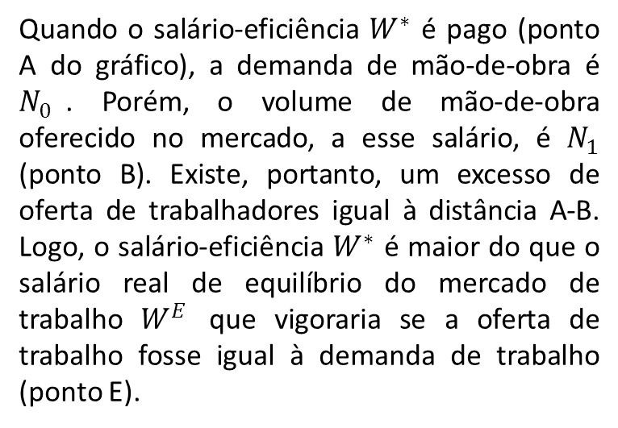
Quando o salário-eficiência $W^{∗}$ é pago (ponto A do gráfico), a demanda de mão-de-obra é $N_{0}$. Porém, o volume de mão-de-obra oferecido no mercado, a esse salário, é $N_{1}$ (ponto B). Existe, portanto, um excesso de oferta de trabalhadores igual à distância A-B. Logo, o salário-eficiência $W^{∗}$ é maior do que o salário real de equilíbrio do mercado de trabalho $W^{E}$ que vigoraria se a oferta de trabalho fosse igual à demanda de trabalho (ponto E).

Slide 41
Nos anos mais recentes, os modelos com salários e preços totalmente flexíveis novo-clássicos passaram a ocupar o primeiro plano na explicação dos ciclos dos negócios. Basicamente, esses modelos destacam como principais causas das flutuações econômicas as informações imperfeitas e os choques aleatórios na tecnologia.

Slide 42
A tese de que informações imperfeitas podem estar na origem das flutuações na produção e no emprego foi apresentada, pela primeira vez, por Milton Friedman. Ele partiu do princípio de que os agentes econômicos têm informações incompletas sobre a economia e cometem erros nas suas decisões de oferta.

Slide 43
Uma política monetária expansionista vai ter maior impacto no aumento da produção do que nos preços. Isso ocorre porque as pessoas estavam esperando preços estáveis e levam algum tempo para perceberam a mudança. A tendência é de os produtores reagirem à elevação da demanda agregada aumentando a produção, assim como os desempregados aceitarem trabalhar por salários nominais anteriores ao acréscimo da oferta de moeda.

Slide 44
Os produtores aumentam a produção porque confundem a alteração no nível geral de preços com mudança nos preços relativos e acham que só o preço de seu produto aumentou. Da mesma forma, os trabalhadores oferecem mais trabalho porque acham que o aumento do salário nominal representa um acréscimo no salário real. Se tivessem informações completas, perceberiam que choques de demanda nominal (expansão monetária) aumentam salários e preços nominais, sem alterar salários e preços reais.

Slide 45
Robert Lucas, ganhador do prêmio Nobel (assim como Milton Friedman) e principal expoente da corrente novo-clássica, usou a imagem de uma ilha para expor a tese das informações imperfeitas.

Slide 46
O mercado de cada bem é como uma ilha, em que os participantes têm toda a informação a seu respeito, mas estão isolados das demais ilhas (outros mercados) e só ficam sabendo do que acontece nos demais lugares depois de certo tempo. Quando o preço de mercado de seu produto aumenta, eles não têm certeza se ele se elevou em relação ao preço de outros produtos (sinalizando uma insuficiência de oferta) ou se todos os preços aumentaram ao mesmo tempo (caso em que não deveria aumentar a produção).

Slide 47
Uma pessoa ou empresa que se comporta de acordo com as expectativas racionais vai interpretar uma elevação de preços, em parte, como um aumento geral e, em parte, como um aumento relativo. Quando ocorre um choque na demanda agregada, o produtor confunde o aumento no nível geral de preços com uma alta no preço relativo de seu produto, o que o levará, equivocadamente, a promover um aumento da oferta.

Slide 48
Esta é a maneira como a escola novo-clássica relaciona as informações imperfeitas com as flutuações na produção e no emprego. Apenas mudanças não previstas da política monetária podem afetar a produção. Se os agentes econômicos tiverem informações completas e se suas expectativas forem racionais, a oferta agregada não irá se alterar.

Slide 49
Inovações tecnológicas também são responsáveis por flutuações na produção e no emprego e compõem o chamado modelo do “ciclo real dos negócios”. Esse modelo tem como referência a teoria dos ciclos econômicos de autoria do austríaco Joseph Schumpeter, sem dúvida um dos maiores economistas do século XX. É dele a ideia da “destruição criadora”, expressão que caracteriza o capitalismo como um sistema que tanto cria como destrói.

Slide 50
O herói de Schumpeter é o empresário empreendedor, que sai à frente dos demais na introdução de inovações. É preciso, porém, que haja uma destruição de capital que levará à quebra das empresas que ficaram para trás, ou seja, que se tornaram obsoletas técnica ou comercialmente com o boom de inovações. Como a lenda da Phoenix, o capitalismo renasce das próprias cinzas

Slide 51
As inovações, no entanto, não se distribuem de maneira uniforme e contínua ao longo do tempo, mas tendem a concentrar-se em determinados períodos. Mais cedo ou mais tarde, estão destinadas a exaurir-se.

Slide 52
“[...] as crises desaparecerão antes do sistema capitalista do qual são filhas [...] Mas nenhuma terapia pode obstruir permanentemente o grande processo econômico e social pelo qual as empresas, as posições individuais, as formas de vida, os valores e ideais culturais descem de nível na escala social e finalmente desaparecem”.
(Schumpeter, J. “A teoria do desenvolvimento econômico”, p.167).

Slide 53
O modelo do ciclo real dos negócios, partindo de Schumpeter, defende a tese de que a mudança tecnológica é a origem principal dos choques econômicos e, através de mercados competitivos, esses choques são propagados na economia. Esses choques tecnológicos poderiam ser positivos ou negativos.
Suponha que seja positivo. A produtividade da mão-de-obra eleva-se, o que incentiva as empresas a contratarem mais trabalhadores. A produção cresce, mesmo que não haja aumento do emprego, visto que a produtividade da mão-de-obra subiu em virtude do choque tecnológico.

Slide 54
Para que o emprego aumente, os trabalhadores devem estar dispostos a ofertar mais trabalho, isto é, a curva de oferta de mão-de-obra deve ser positiva. Com a mudança tecnológica a produtividade marginal esperada do capital eleva-se, o que incentiva as empresas a ampliar os seus investimentos. O aumento do estoque de capital afeta a função de produção da economia, o que resulta numa tendência persistente de crescimento da produção acima da tendência normal em vários períodos após o choque tecnológico.

Slide 55
Os choques tecnológicos positivos explicam as expansões do ciclo real dos negócios, mas e as recessões?

Slide 56
Supostamente, os choques tecnológicos negativos seriam os causadores da queda da produção. Porém a noção de um retrocesso no nível tecnológico é, no mínimo, estranha. Geralmente, um avanço tecnológico se mantém em uso por bastante tempo até ser substituído por outra tecnologia ainda mais avançada. A tecnologia, por assim dizer, não “anda para trás”. E, sem a hipótese de choques tecnológicos negativos, o modelo do ciclo real dos negócios só consegue explicar as expansões cíclicas, mas não as recessões

Slide 57
QUESTÕES DE REVISÃO
1.Uma das características dos ciclos reais dos negócios é a rigidez dos preços.
2. É consenso entre as diferentes visões dos economistas que expectativas racionais implicam pleno emprego.

Slide 58
RESPOSTAS DAS QUESTÕES DE REVISÃO
1. A afirmativa é falsa. Nesse modelo, os preços são totalmente flexíveis.
O modelo do ciclo real dos negócios, partindo de Schumpeter, defende a tese de que a mudança tecnológica é a origem principal dos choques econômicos e, através de mercados competitivos, esses choques são propagados na economia

Slide 59
2. A afirmativa é falsa.
É certo que os economistas da chamada escola novo-clássica defendem a tese de que se os agentes econômicos tiverem informações completas e se suas expectativas forem racionais, a economia opera no pleno emprego. Porém, eles admitem que os agentes econômicos tenham informações incompletas sobre a economia e cometem erros nas suas decisões. Desse modo, a economia pode operar no curto prazo abaixo do pleno emprego.

